Slide 1
Assembly Language
프로젝트 발표
컴퓨터공학과
12161658
조재민

Slide 2
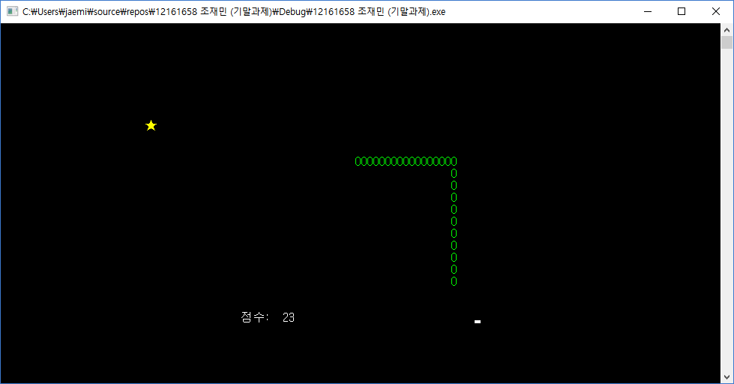
Snake Game (New Ver.)
메뉴 생성
게임설명 추가
난이도 생성
디자인 변경
방향키 변경
코드정리 Procedure 정리

Slide 3
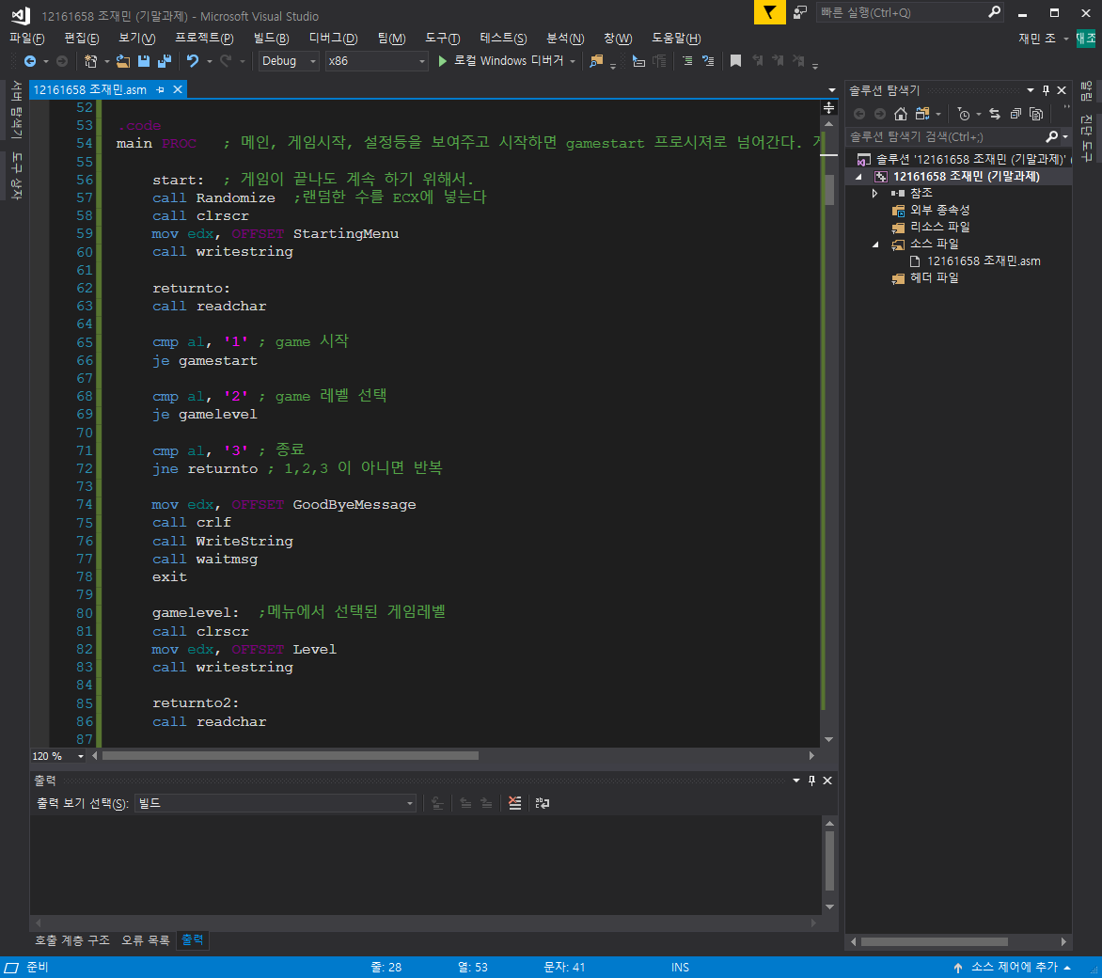
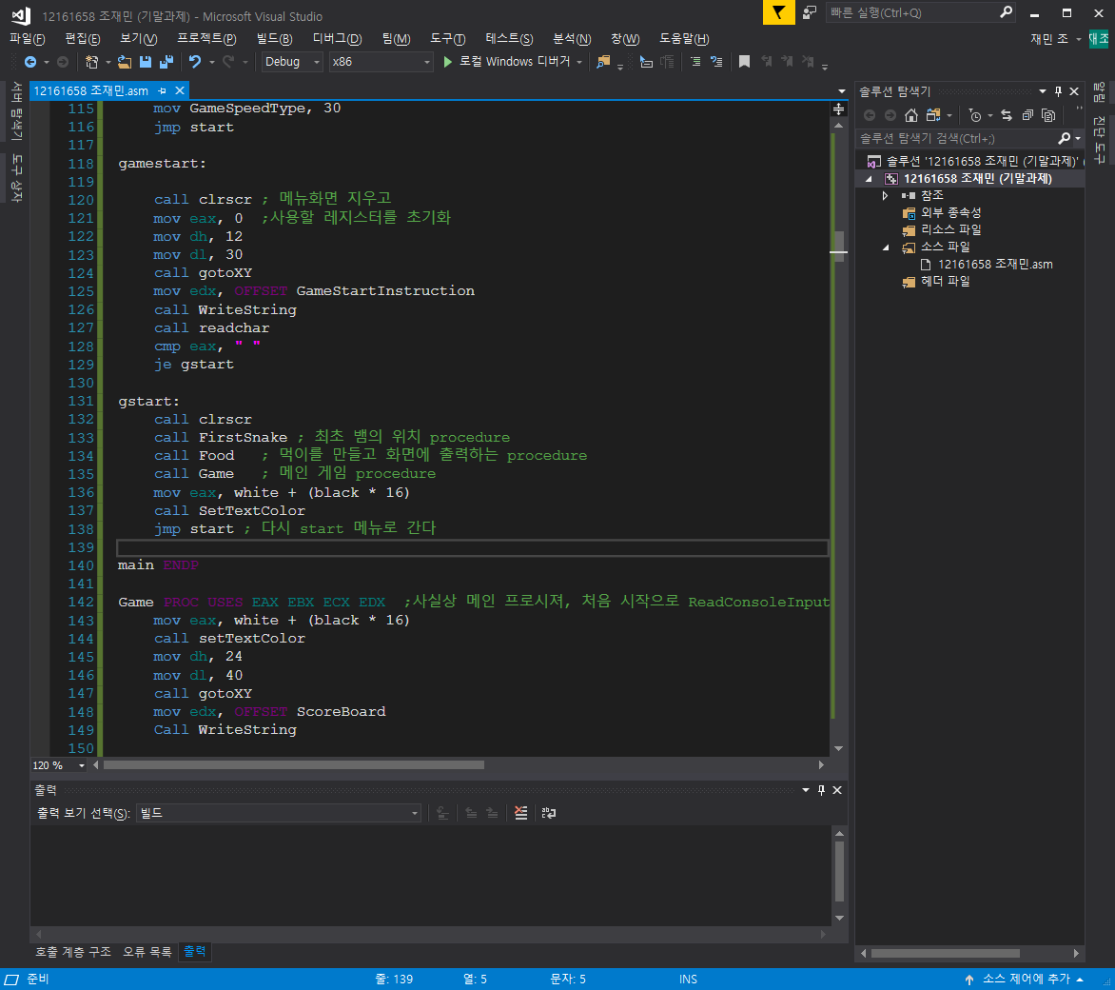
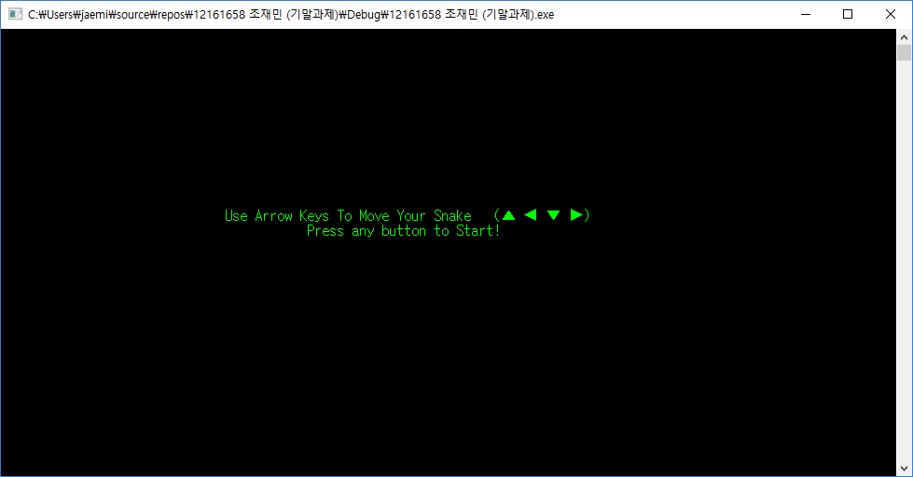
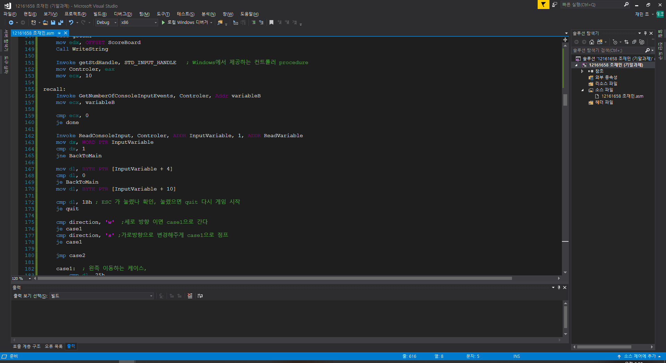
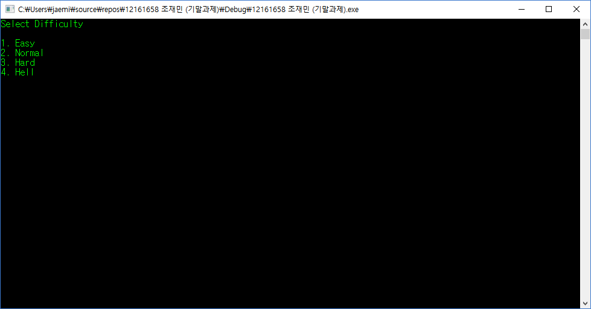
Notes:
메뉴 생성 화면
총 8개의 Procedure로 정리

Slide 4
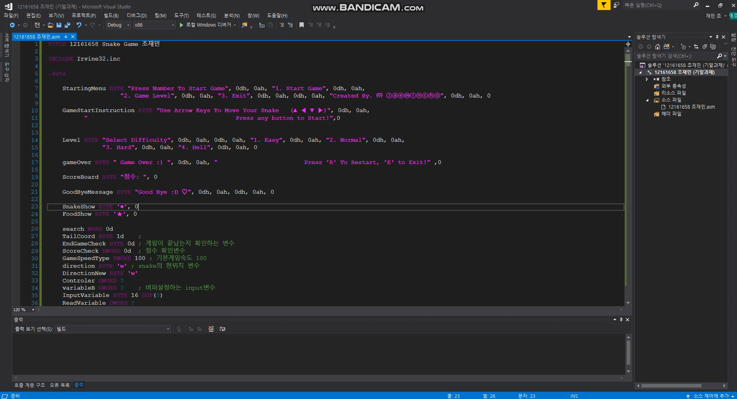
Demo Video

